Slide 1
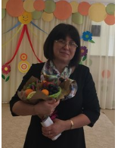
«Каким быть должен воспитатель?
Конечно, добрым должен быть!
Любить детей, любить ученье,
Свою профессию любить!
Каким быть должен воспитатель?
Конечно, щедрым должен быть!
Всего себя без сожаленья
Он должен детям подарить! »
МАДОУ «ЦРР – детский сад №394». Воспитатель высшей квалификационной категории Приходько Наталья Владимировна

Slide 2
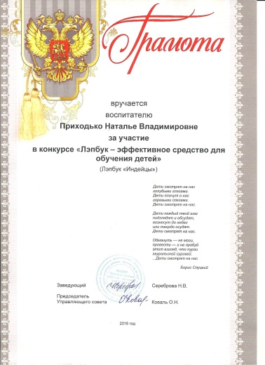
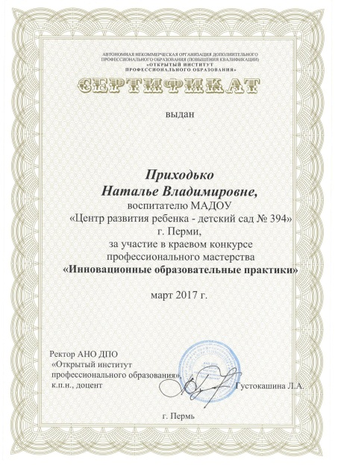
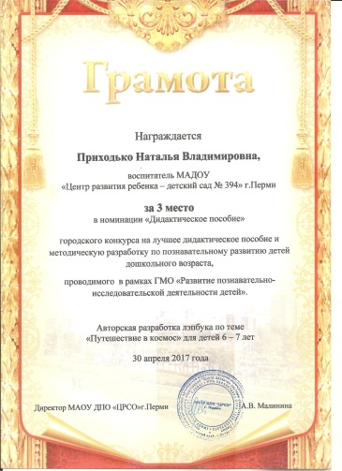

Slide 3
